Slide 1

ngular
Chapitre 6
Binding

Slide 2
Formulaires
Nous voulons éditer nos pages
Gestion des formulaires
Mais les expressions {{ }} sont one-way data binding

Slide 3
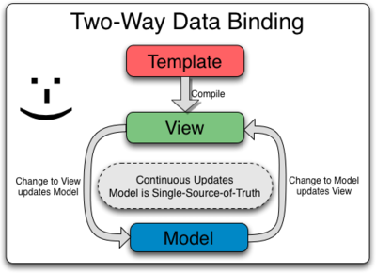
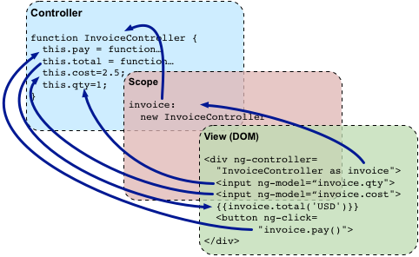
Two way Data Binding
Angular établi un modèle sophistiqué de Binding
2 Way Data Binding

Slide 4

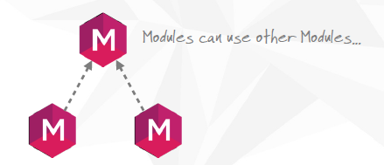
Modules
Morceau de code Angular
Encapsulation JS et TS
Dépendances
App.modules.ts

Slide 5
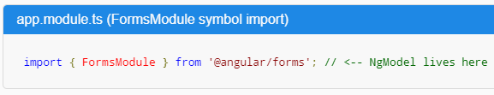
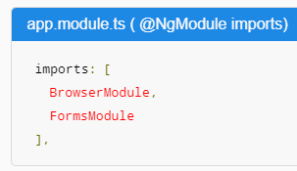
FormsModule
La gestion des formulaires est disponible dans le module FormsModule
Doit être importe depuis app.module.ts pour être disponible sur toutes les vues

Slide 6
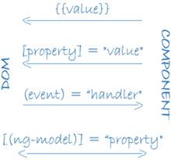
Formulaire
La commande [( )] permet d’exécuter une directive
ngModel est la directive de FormsModule qui permet d’effectuer un two-way databinding
Equivalent à {{ }} mais en écriture également
Exemple
<input [(ngModel)]="hero.name">

Slide 7
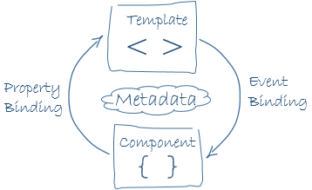
Dirty Checking
Angular utilise une boucle de dirty-checking
consiste à surveiller et à détecter des modifications sur un objet JavaScript ngModel
Réalise un data-binding bidirectionnel permettant la synchronisation automatique des modèles et des vues.

Slide 8
Binding one way
One way
De la source de données vers la view
Vous connaissez {{expression}}
[target]="expression" est également un binding
Sera utilisé pour les paramètres
Peut se réecrire bind-target="expression"

Slide 9
Binding one way to source
Le binding one way to source bind de la view vers la source de données
(target)="statement"
Un évènement est en fait un binding one-way to source
Peut se réécrire on-target="statement"

Slide 10
Binding two-way
Le binding two-way marche dans les 2 sens
[(target)]="expression"
bindon-target="expression"

Slide 11
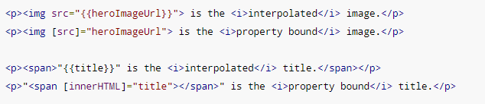
Binding ou interpolation ?
Vous avez souvent le choix entre binding et interpolation
Le binding est plus sécurisé
Imaginez que
title = 'Hello <script>alert("evil never sleeps")</script>';

Slide 12
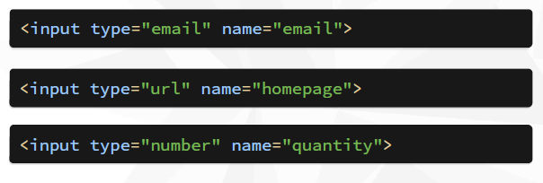

Validation automatique
Required
Validation en fonction du type du champ
Validation en fonction de la longueur

Slide 13
Classes CSS de validation
De nombreuses classes de validation doivent être implémentées
.ng-valid
.ng-invalid
.ng-pending
.ng-pristine
.ng-dirty
.ng-untouched
.ng-touched

Slide 14
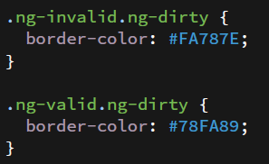
Les CSS de validation
Le champ suivant possède plusieurs classes CSS en fonction de l'état de validation
Avant de taper le mail
Mail invalide
Mail valide
CSS

Slide 15
CSS de validation
Le changement de classe CSS est automatique
Passage à NgValid ou NgInvalid automatique en fonction de la saisie
NgDirty indique que le champ est en cours de saisie avant l'envoie du formulaire
NgPristine indique que le champ n'a pas changé

Slide 16
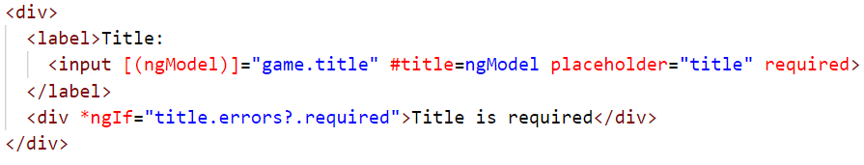
Validation
Angular est compatible avec les validations de HTML 5
Nouvelles propriétés
invalid, touch, dirty

Slide 17
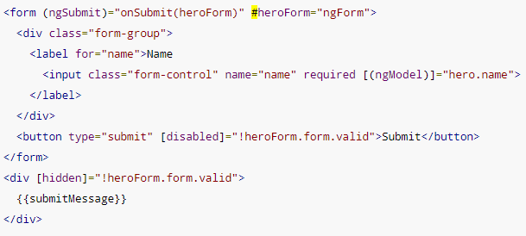
Validation de formulaire
Angular est compatible avec les validations de formulaire HTML 5
Le formulaire doit posséder un #

Slide 18
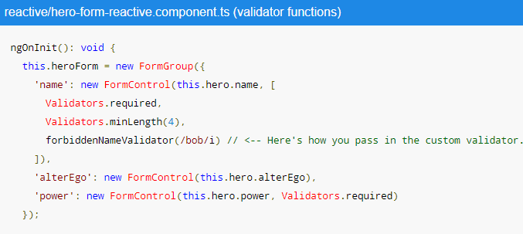
Validation dans le composant
Il est possible de surcharger la validation HTML 5 directement dans la classe du composant
Il est alors possible de créer son propre validateur

Slide 19
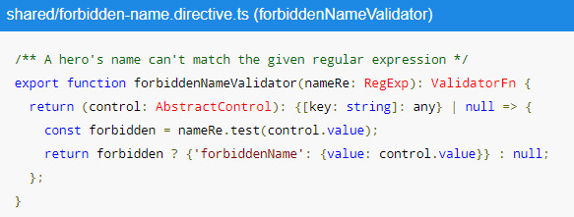
Custom Validator
Notez le répertoire shared

